Slide 1

開発: 7班
佐伯 紀哉 松本 拓真 小林 拓真

Slide 2
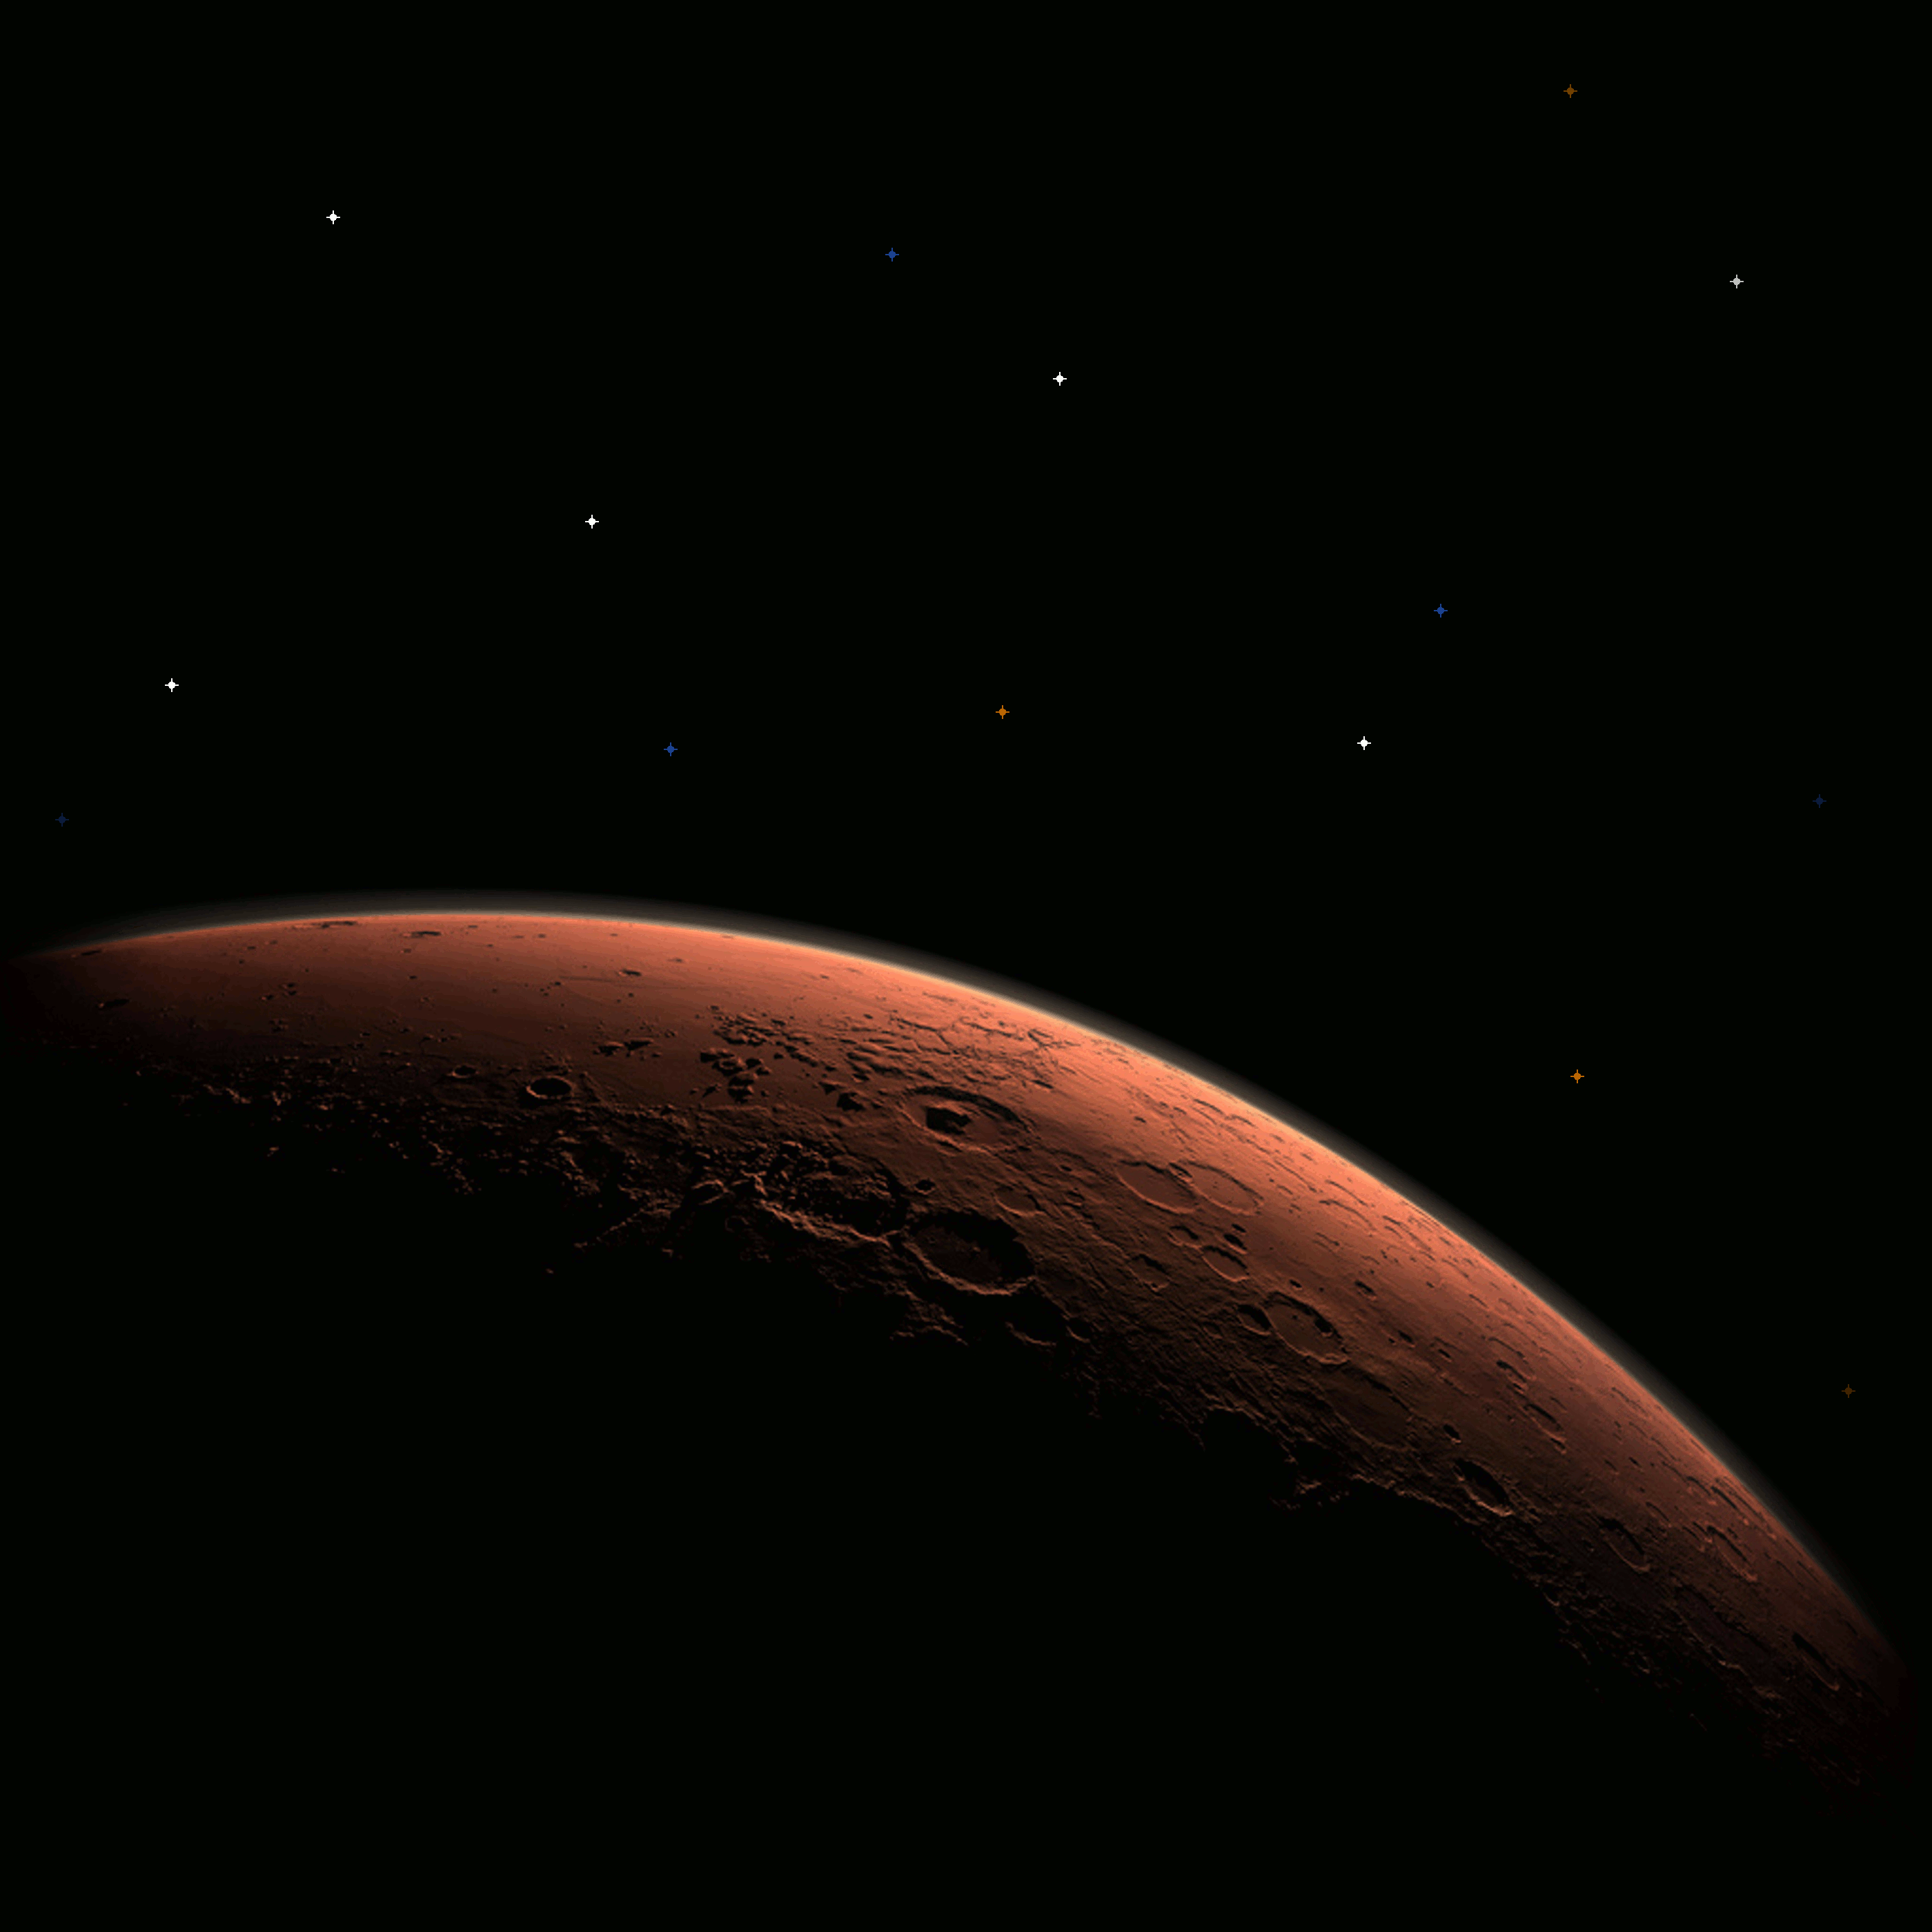





宇宙空間を舞台とした
壮大なフィールドでの
2Dサバイバルシューティングゲーム

Slide 3



移動による慣性を見事に再現！！
リアリティを追求した動作を駆使して生き残れ！

Slide 4

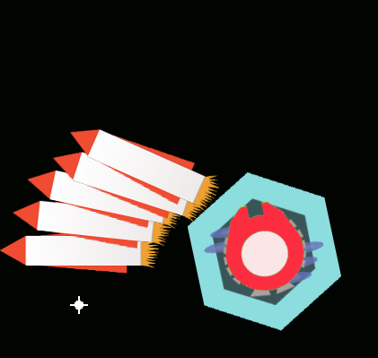





ゲームを彩る多彩なアイテム！

Slide 5
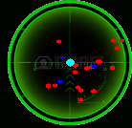
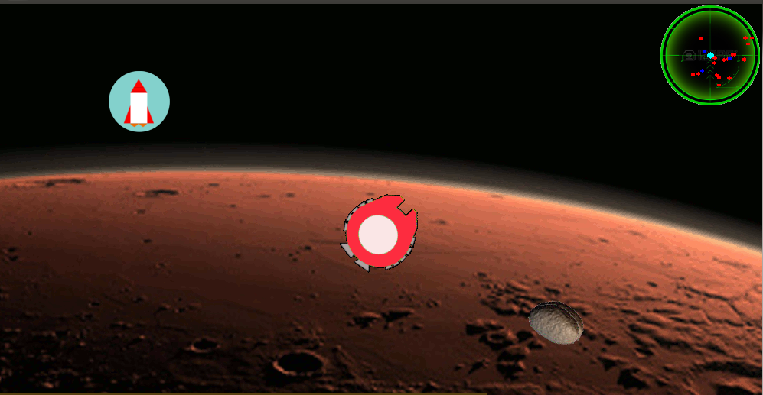
アクションが苦手な方でも大丈夫！
ミニマップでプレイヤーをしっかりアシスト!!!

Slide 6
企画時からの変更点
チームプレイの廃止
ミニマップの追加

Slide 7
狙う賞
技術賞！！！

Slide 8

進捗状況

Slide 9
